Slide 1
Тест по сказке «Царевна лягушка» Выполнила: Кустугульдинова Юлия Валинуровна МКОУ «Кулужбаевская ООШ»

Slide 2
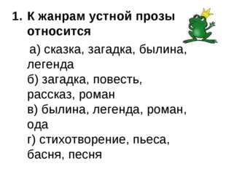

Slide 12
